Slide 1
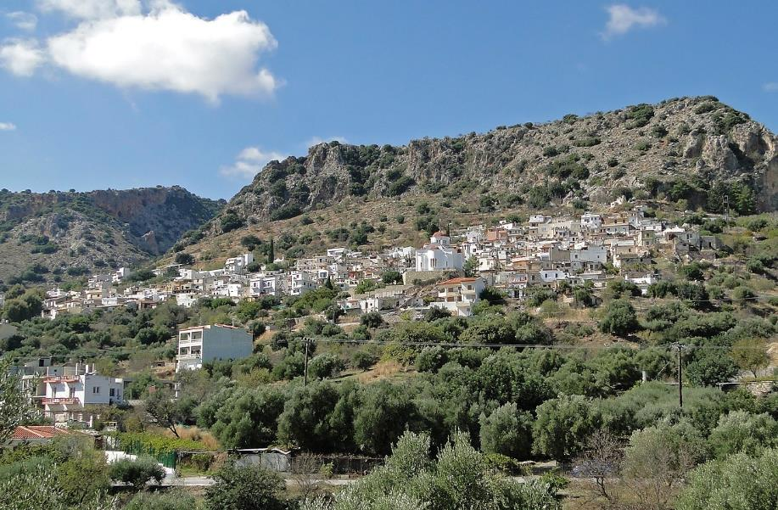
Lorient Vous Présente La Village Kritsa- Crête –Grèce
Vue de Kritsa , Crète, Grèce

Slide 2
Kritsá, en grec moderne : Κριτσά, est l'un des plus grands villages de la Crète, en Grèce. Il fait partie du dème d'Ágios Nikólaos, dans le district régional de Lassíthi. Selon le recensement de 2011, la population de Kritsá compte 1 300 habitants1. Il est construit au pied de la montagne Kástellos, à une altitude de 330 à 365 m. Il est situé à 9 km d'Ágios Nikólaos et 6 km de Kroústas.
Les vestiges archéologiques de la cité antique de Lato sont situés à environ 2 km au nord de la localité2.

Slide 3
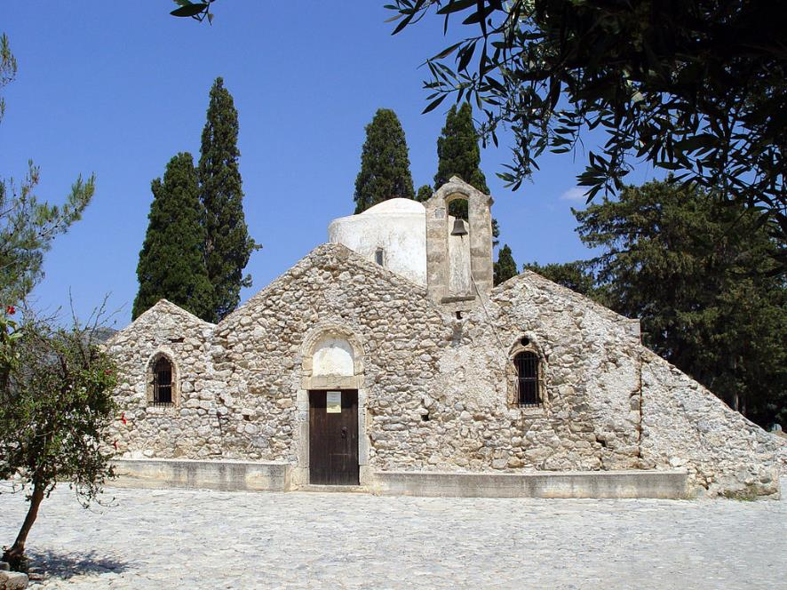
Grèce, Crète, église Panagia i Kera

Slide 4
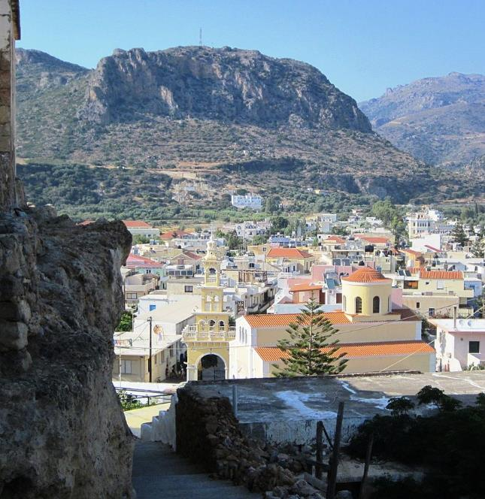
: Kritsa est l'un des très beaux villages de Crète

Slide 5
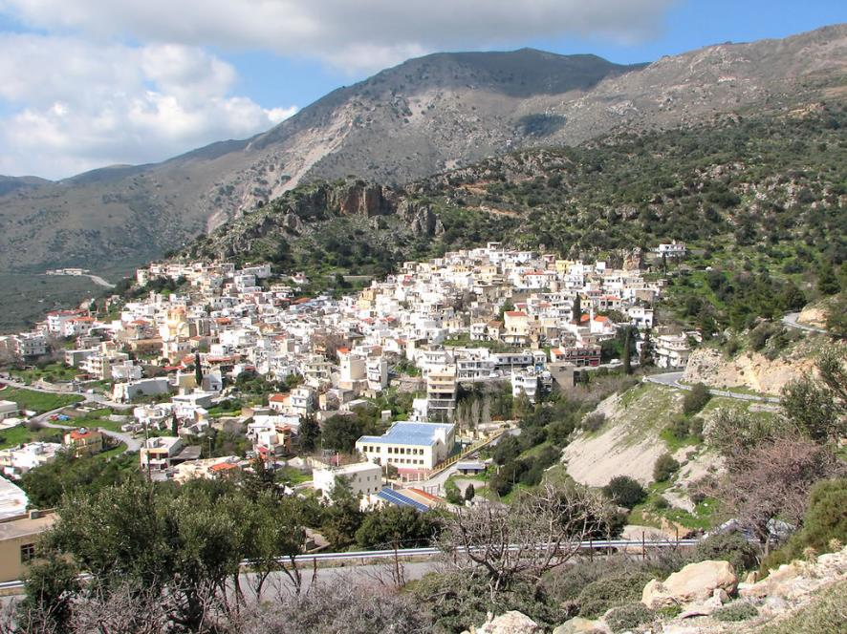
Vue d'Ano Viannos en février 2012.

Slide 6
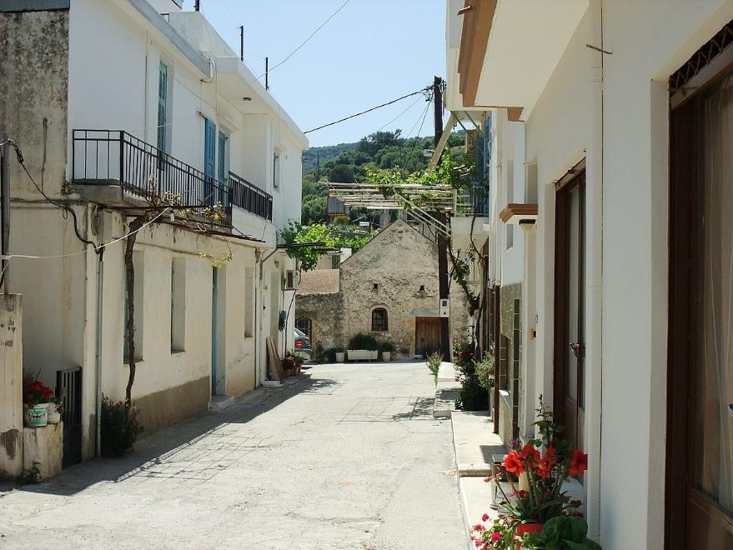
Rue de Kritsa, Crète, Grèce

Slide 7
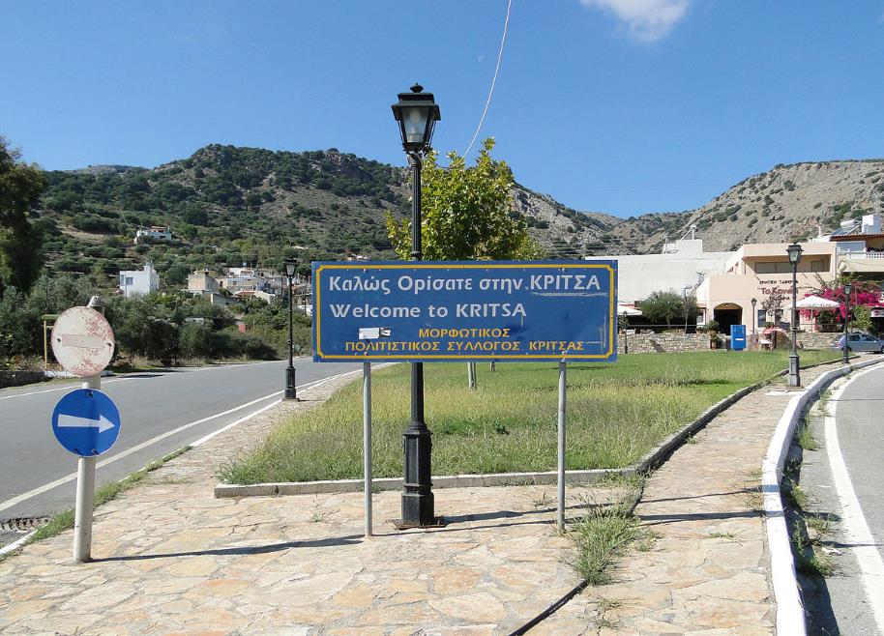
: Panneau de bienvenue de Kritsa, Kritsa , Crète, Grèce

Slide 8
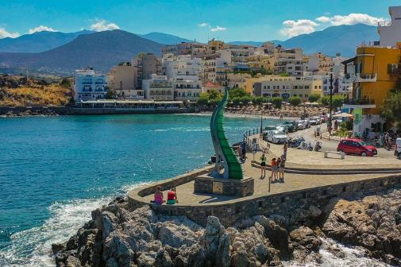
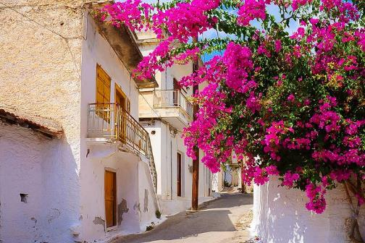

Slide 9
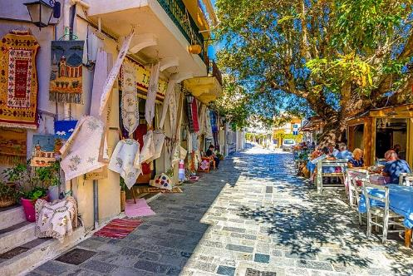
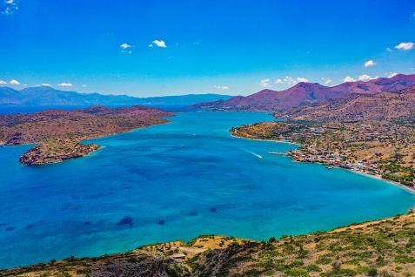

Slide 10
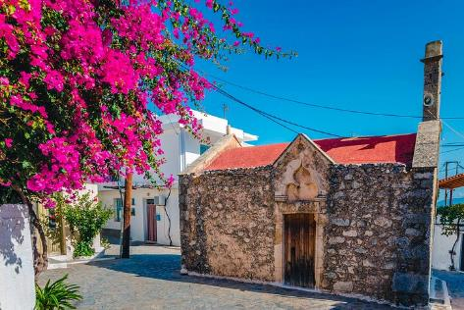
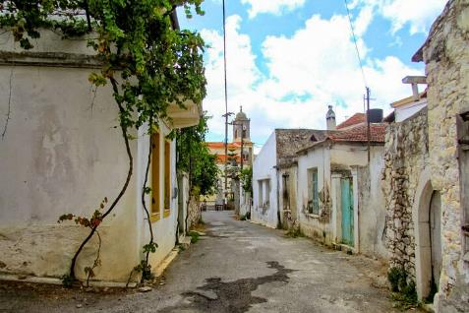

Slide 11
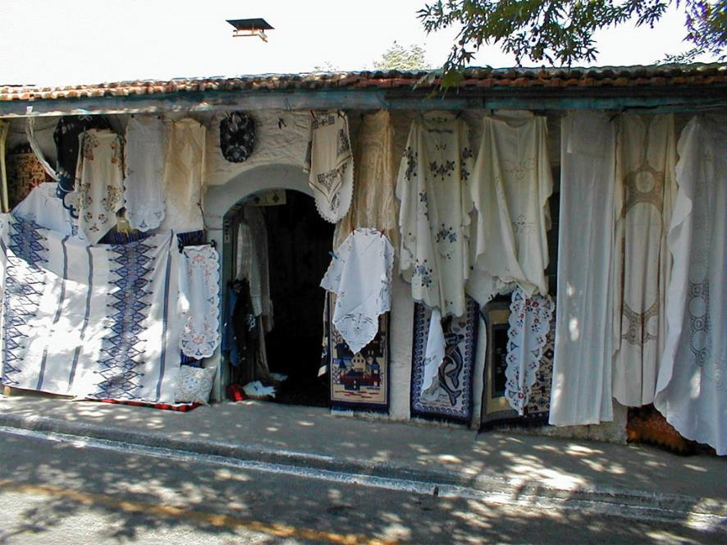

Slide 12
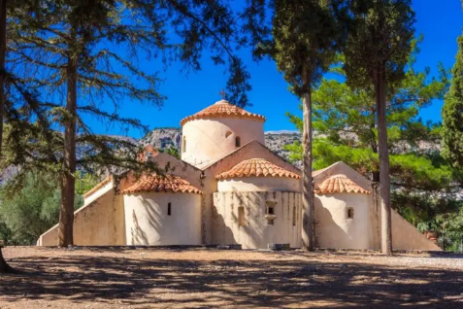
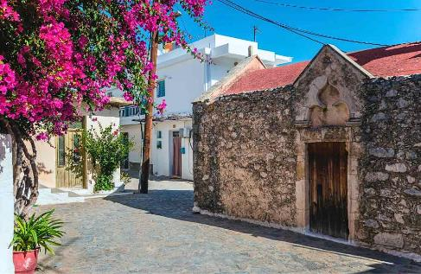

Slide 13
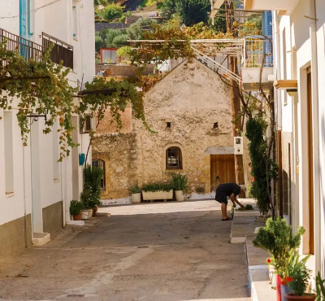
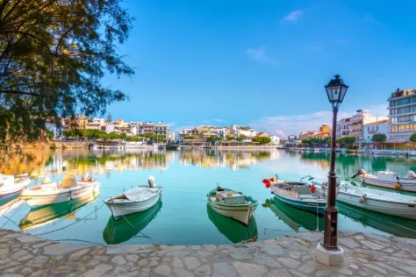

Slide 14
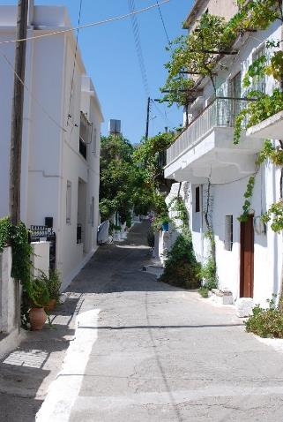
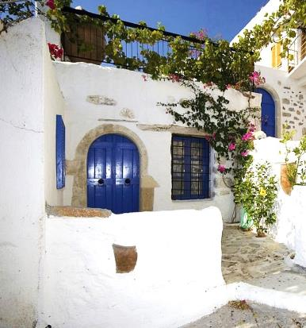

Slide 15
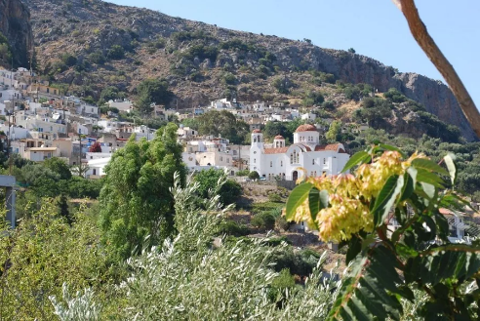
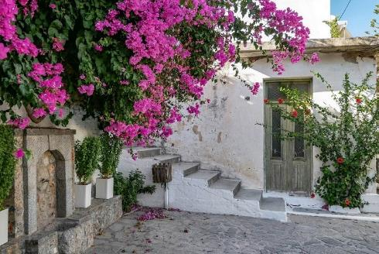

Slide 16
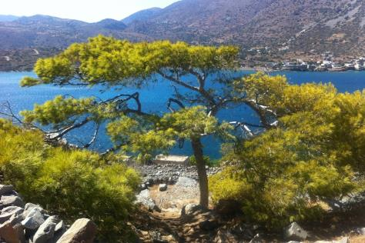
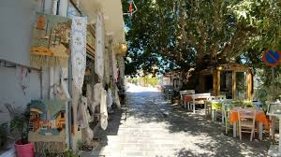
L'antique Lato et les gorges de Kritsa à Suivre

Slide 17
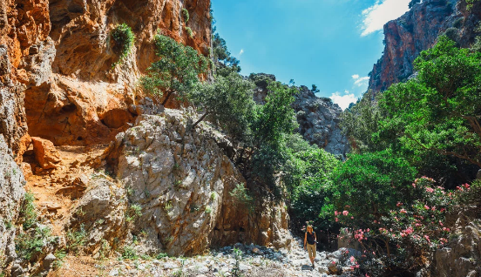
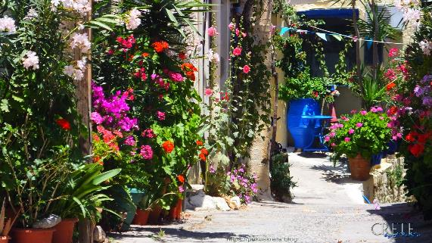

Slide 18
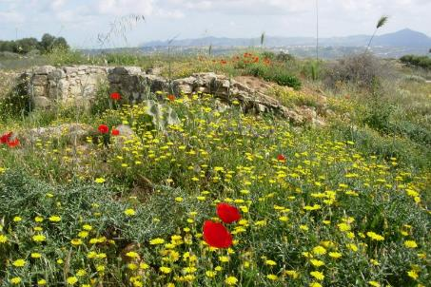
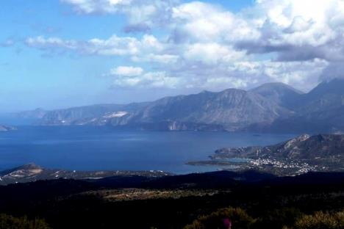

Slide 19
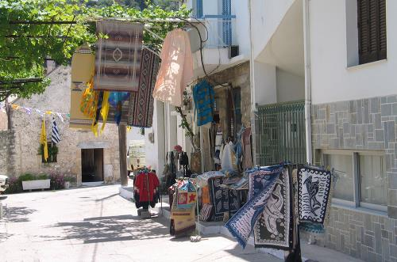
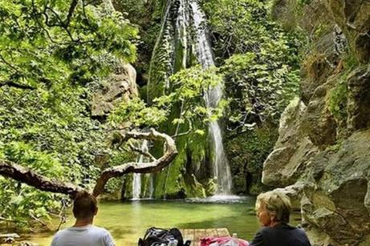

Slide 20
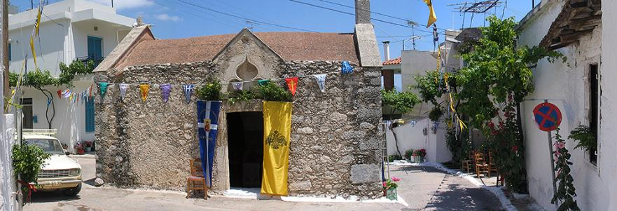
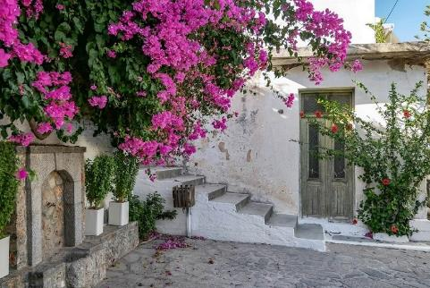

Slide 21
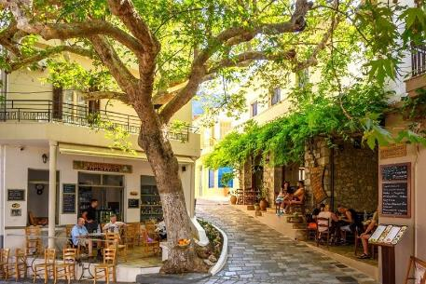
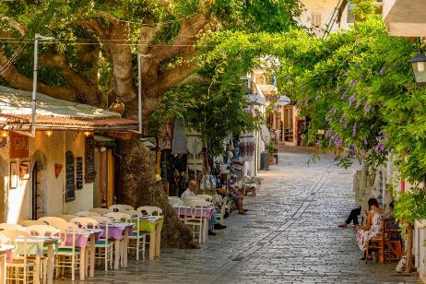

Slide 22
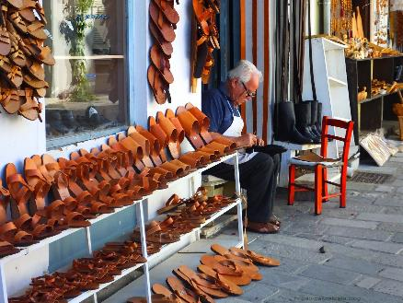
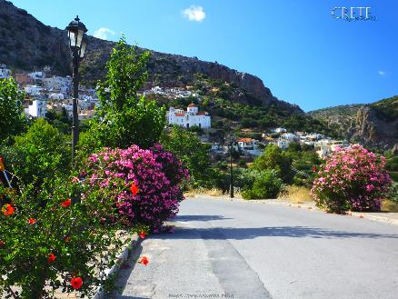

Slide 23
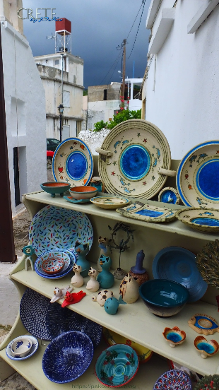
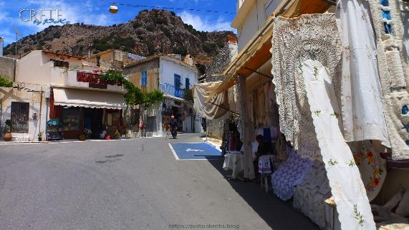

Slide 24
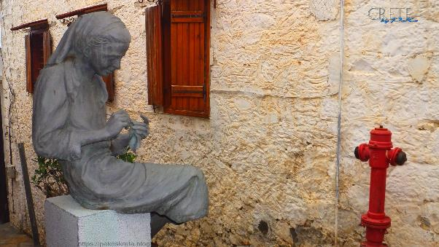
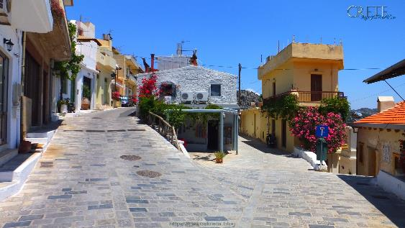

Slide 25
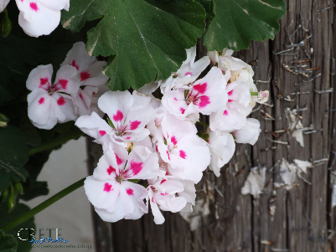
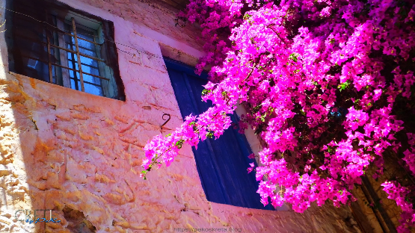

Slide 26
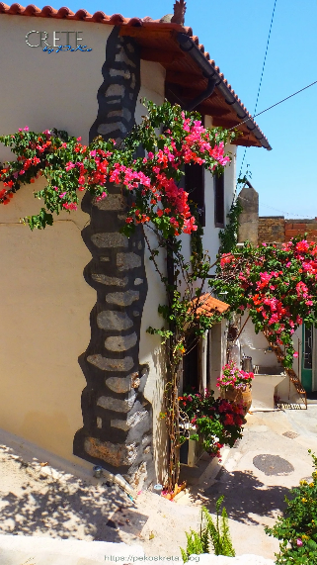
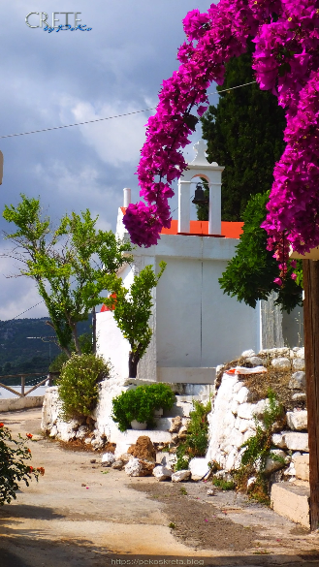

Slide 27
Lorient Vous A Présenté Le Village De Kritsa –Crête- Grèce-
Merci De Votre Visite
Les Images Et Le Son Du Net
Daniel

